Slide 1
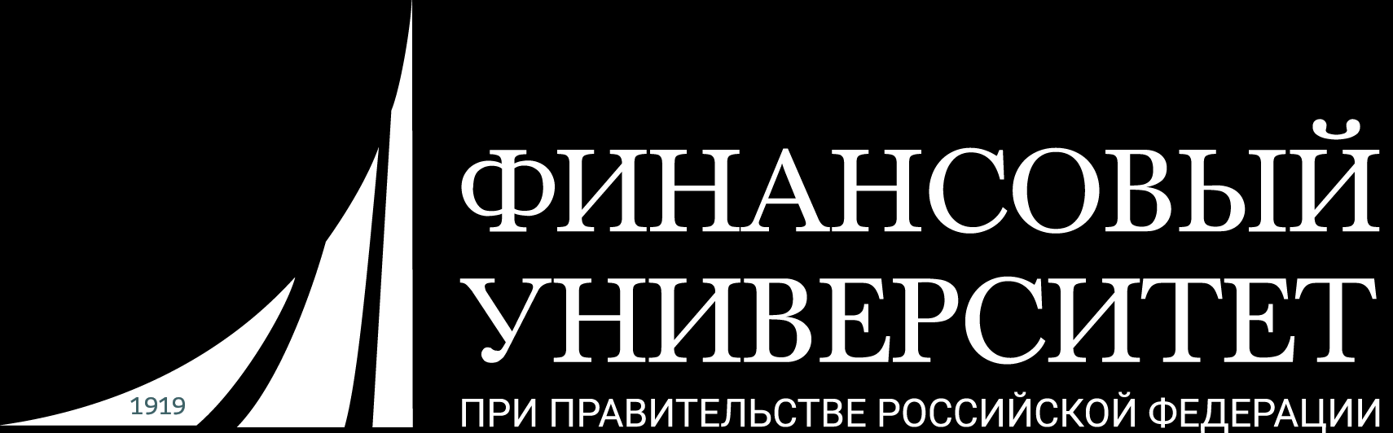
Применение нейронных сетей глубокого обучения для оценки спелости плода
Зайцев Н.В. ПИ20-1В

Slide 2
Цели курсовой работы
Улучшение качества и количества урожая. Анализ данных может помочь сельскохозяйственным предприятиям в определении лучших условий для выращивания растений и животных и действующих на основе данных для оптимизации роста и развития культур.
Повышение производительности и технологического уровня. Анализ данных может помочь в выявлении проблем в производственных процессах и улучшении эффективности сельскохозяйственного производства за счет внедрения новых технологий и оптимизации бизнес-процессов.

Slide 3
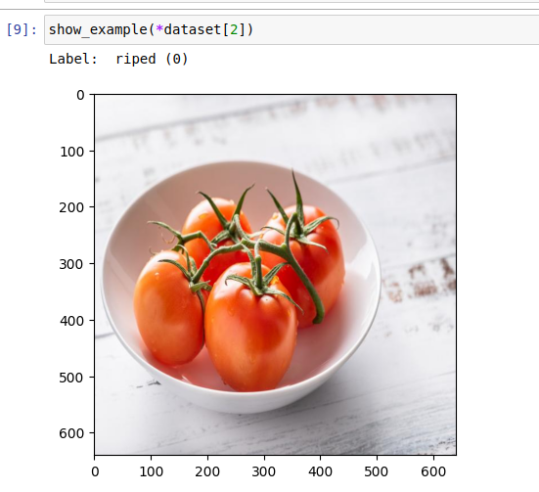
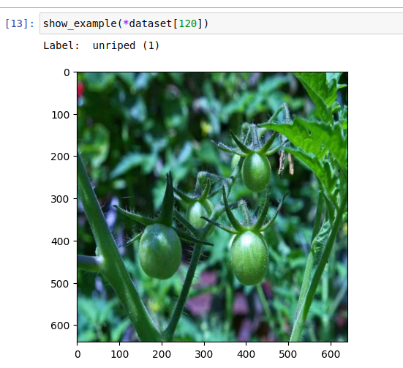
Датасет

Slide 4
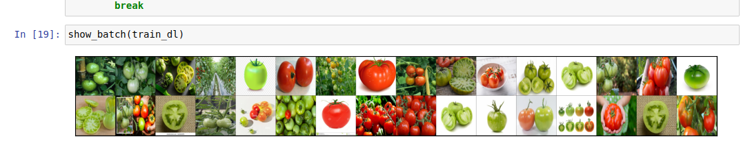
Датасет

Slide 5
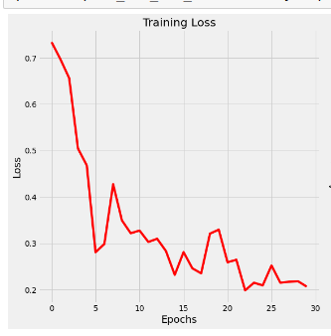
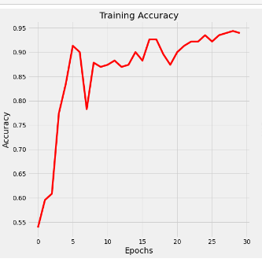
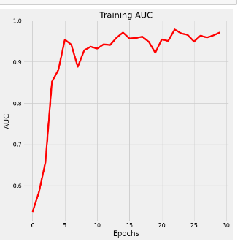
Метрики качества

Slide 6
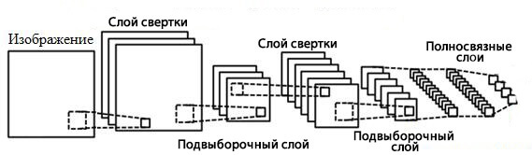
Сверточные нейронные сети

Slide 7
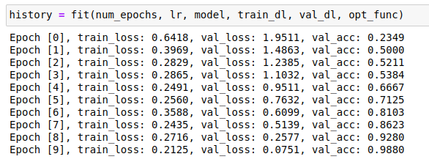
Обучение модели

Slide 8
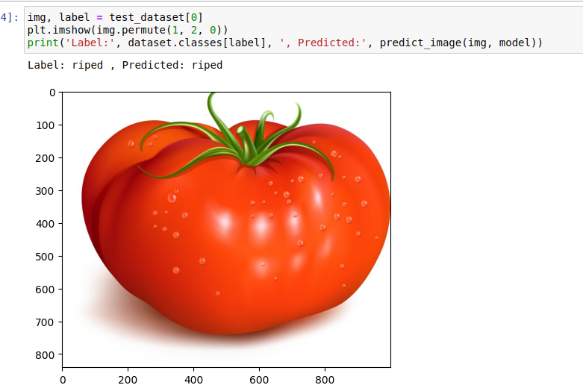
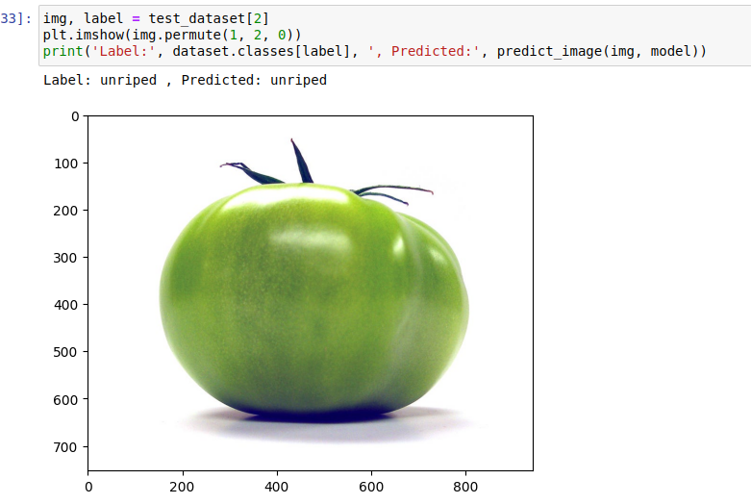
Итого обучения

Slide 9
Заключение
Наша модель, которая умеет определять спелость томатов, может быть полезной в ряде приложений, например:
Помощь фермерам в определении оптимального времени сбора урожая. Если собрать томаты слишком рано или поздно, они могут быть непригодны для продажи или потребления.
Модель может помочь фермерам определить оптимальное время сбора урожая, что может повысить качество продукции и увеличить доходы.

Slide 10
Список литературы
М.В. Коротеев. Об основных задачах дескриптивного анализа данных.
М.В. Коротеев. Учебное пособие по дисциплине “Анализ данных и машинное обучение” — 2018.
Ian Pointer. Programming PyTorch for Deep Learning — 2019.
Sebastian Raschka. Machine Learning with PyTorch and Scikit-Learn — 2022.
A. Geron. Hand on Machine Learning with scikit-learn and Tensorflow - 2017 (564p)
C. Albon. Machine learning with Python Handbook - 2018 (427p)
L.P. Coelho, W. Richert. Building machine learning systems with Python - 2015 (326p)
J. Grus. Data science from scratch - 2015 (330p)
W. McKiney. Pandas: powerful Python data analysis toolkit - 2016 (1971p)

Slide 11
Спасибо за внимание!

